Slide 1


FONDO AGROPECUARIO DE GARANTÍAS
(FAG)
Nubia Isabel De la Parra Carrasco
Colombia

Slide 2

Contenido
01
02
03
04
05
06
07
Gestión de las Garantías del FAG
Procedimiento de reclamación de garantías siniestradas
Impactos
Rediseño del procedimiento.
La plataforma de reclamación de garantías E-FAG
Información de Indicadores
Retos

Slide 3


Gestión de las Garantías del
ADMINISTRACIÓN DE GARANTÍAS
EXPEDICIÓN
ADMINISTRACIÓN
RECLAMACIÓN Y PAGO DE GARANTÍAS SINIESTRADAS
Por solicitud del Intermediario se expide certificado.
Integración con aplicativo AGROS
Saldos de los créditos
Estados de las garantías
Reservas y provisiones garantías vigentes.
Novedades
Solicitud reclamaciones por incumplimiento de los usuarios
Giro al Intermediario del valor garantizado por siniestros reclamados.

Slide 4




Procedimiento de reclamación de garantías siniestradas
Los IF debían enviar por correspondencia para cada garantía siniestrada:
Carta solicitando la reclamación
Formato especial diligenciado con datos de identificación valor a reclamar y modalidad de reclamar, fechas de mora, firmado etc.
Documentos soportes
3
El área de Gestión Documental creaba un radicado por Cada certificado de garantía en una aplicativo de gestión de documentos y se creaba carpetas físicas con los documentos recibidos.
1
Intermediario Financiero (IF)
La Dirección del FAG recibía cajas que contenián cada una de las carpetas de las garatias en reclamación y los radicados , posterior a esto las asignaba manualmente a cada evaluador .
(costos de correspondencia y de archivo)
5
4
4
2
Documentos soportes:
(1 sola modalidad de reclamación)
copia del pagaré, demanda y Mandato de Pago
certificación del cobro Judicial,
Reporte a CIFIN y data crédito,
Denuncia penal (Aplicaba Si existía la desviación crédito)
3
5
Los evaludadores ( 5 a 6 funcionarios) recibián las cajas con las carpetas, debían registrar en el aplicativo central del FAG, la información de la reclamación por cada garantía, revisar documentos , analizarlos y tomar una decisión [pasar a pago o inadmitirla].
2
1

Slide 5

Impactos
Trazabilidad deficiente y perdida y/o extravió de documentación.
Aumento del Tiempo para evaluar y pagar (Más de 60 días).
Intermediario Financiero (IF)
10
Baja productividad Laboral (Cansancio, apatía del personal, enfermedades respiratorias y lumbares, articulares).
Planes de choque solicitar apoyo de personal de otras áreas lo que derivaba en trabajar mas horas .
9
8
Bajo Control de carpetas y correspondencia.
IF: Centralizar información y envió de documentos con las reclamaciones incurrían en Costos de envío y archivo
7
6
Costos de archivo y de correspondencia.
U$D 20,000 anuales (aprox.)
Perdida de dinero por reclamaciones que no cumplían la reglamentación (en documentos, tiempo para reclamar)
5
Varios soportes requeridos para el trámite de la solicitud de reclamación.
3
4
Deficiente Good Wiil.
1
2

Slide 6

ASPECTOS NORMATIVOS
Modalidades para reclamar las Garantías acorde al saldo en mora
SALDO EN MORA HASTA U$D 356 (COP $1.423.500)
Solicitud de pago
SALDO EN MORA SUPERIOR A U$D 356 HASTA U$D 4.448 (COP $17.793.760)
Solicitud de pago
Certificación del cobro Judicial,
Denuncia penal (Aplicaba en desviación de la inversión del crédito
SALDO EN MORA SUPERIOR A U$D 4.448 HASTA U$D 8.897 (COP $35.587.500)
Proceso judicial
Solicitud de pago
Certificación del cobro Judicial.
Copia del pagaré.
Mandamiento de pago y medidas cautelares
Denuncia penal (Aplicaba en desviación de la inversión del crédito
1
2
3
4
SALDO EN MORA SUPERIOR A U$D 4.448 HASTA U$D 8.897 (COP $35.587.500)
Sin proceso judicial (50% pago)
Solicitud de pago
Certificación del cobro Judicial.
Denuncia penal (Aplicaba en desviación de la inversión del crédito
SALDO EN MORA SUPERIOR A
U$D 8.897 (COP $35.587.500)
Proceso judicial
Solicitud de pago
Certificación del cobro Judicial.
Copia del pagaré.
Mandamiento de pago y medidas cautelares
Denuncia penal (Aplicaba en desviación de la inversión del crédito
5
(TRM) U$D 1= pesos cop $4.000
s.m.m.l.v $1.423.500

Slide 7







2017 se Crea el E-FAG:
Servicio eficiente para los grupos de interés.
Fácil de utilizar y ágil
Envío en tiempo real de la información desde cualquier lugar del mundo. WEB
Descentralización de Documentos para su envió y recepción.
Eficiencia en Validación de cumplimiento de requisitos para la reclamación.
Seguridad de la información
E-FAG
Repositorio digital de documentos e información de la reclamación de cada garantía.
Trazabilidad de la Solicitud
Transparencia en la Información y no superar el tiempo establecido de la solicitud (60 días)

Slide 8
01
Digitador del IF
Su desarrollo consistió en un proceso “In house”
Con un equipo de 3 personas
Costo total de U$D 12,800
En un tiempo de 7 meses.
Talento Humano Finagro es de 230 funcionarios, de los cuales 8 de 14 pertenecen a pagos en la Dirección de Garantías.
02
Autorizador del IF
02
Autorizador del IF
Flujo del sistema
E-FAG
03
Asignador de FINAGRO
05
Autorizador de FINAGRO
04
Evaluador de FINAGRO
Cuando el Evaluador determina que la solicitud es Inadmitida/rechazada, se continua el proceso nuevamente con el Autorizador del IF (02) hasta el fallo definitivo

Slide 9


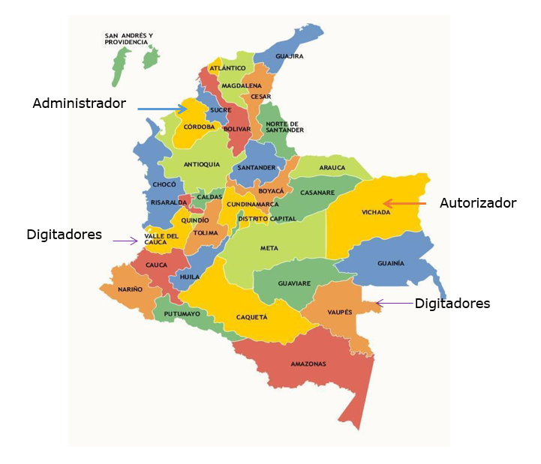
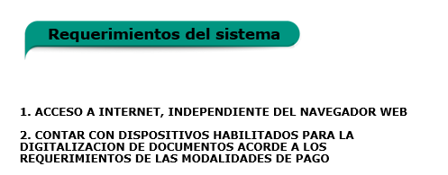
E-FAG en la Práctica

Slide 10
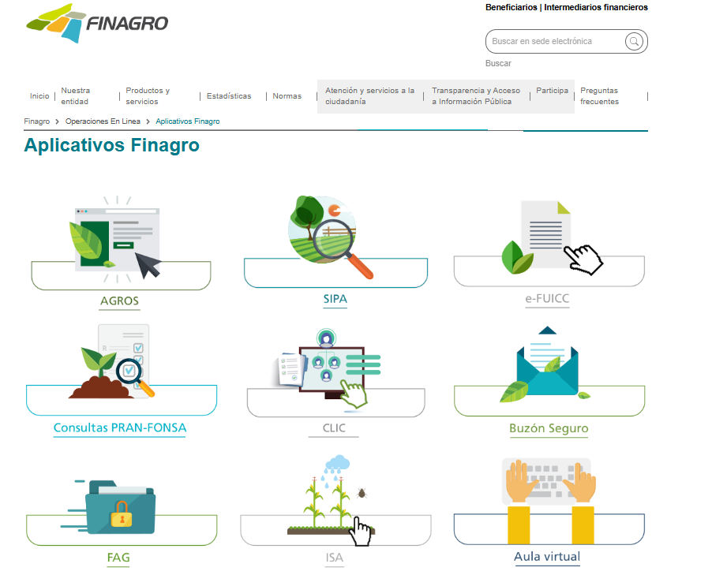
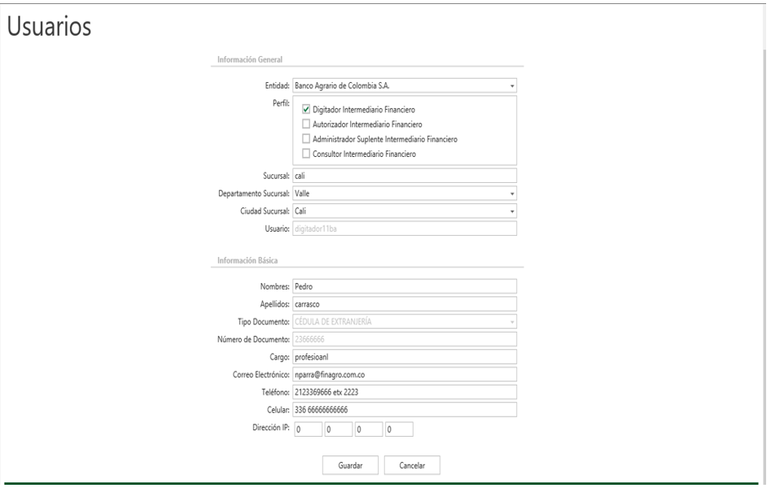
Se encuentra en la Página web de Finagro:
En la sección de Aplicativos FAG
Cada IF solicita a Finagro la creación de un usuario Administrador, y es el IF quien crea los usuarios que esta entidad requiera.

Slide 11
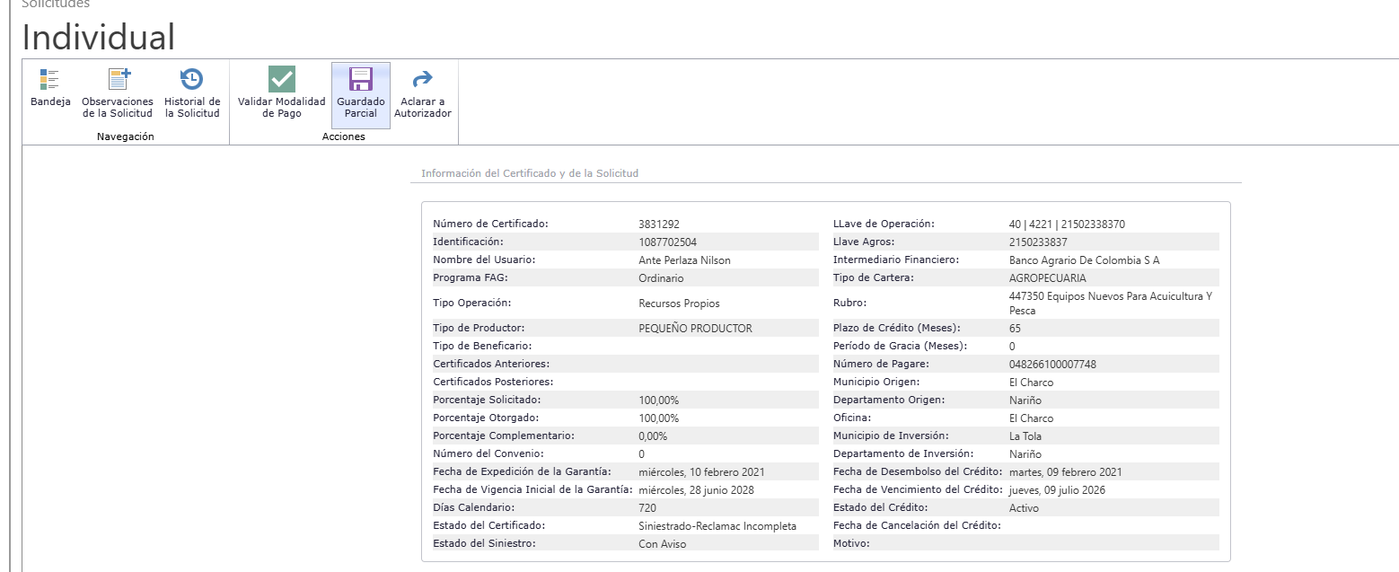
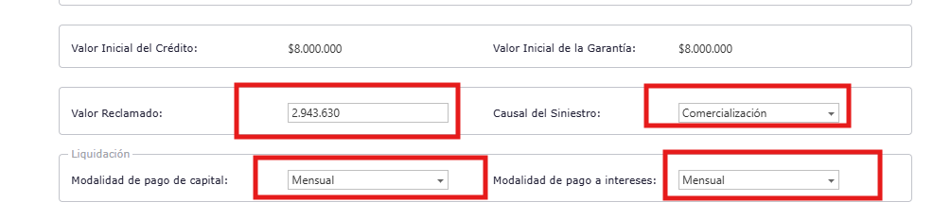
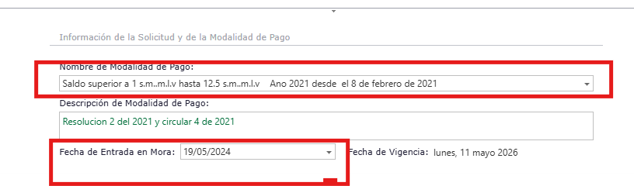
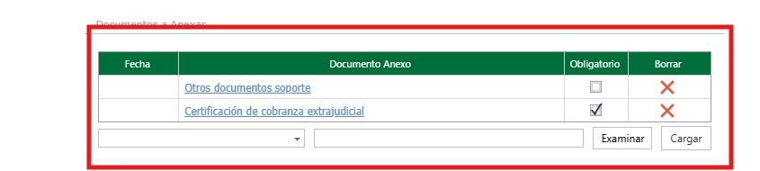
Usuario creado
Número de la garantía y la identificación del beneficiario
Solicitud de pago dentro del sistema
El sistema hace validaciones que guían al usuario
El sistema le muestra la información general
Incluye, seleccionar y carga documentos:
Valor a reclamar (digitar)
Causal del siniestro (seleccionar)
Modalidad de pago a capital e intereses (seleccionar)
Selecciona la modalidad de pago (seleccionar)
Fecha de mora (digitar)
Cargar documentos
Uno a uno o masivamente.

Slide 12
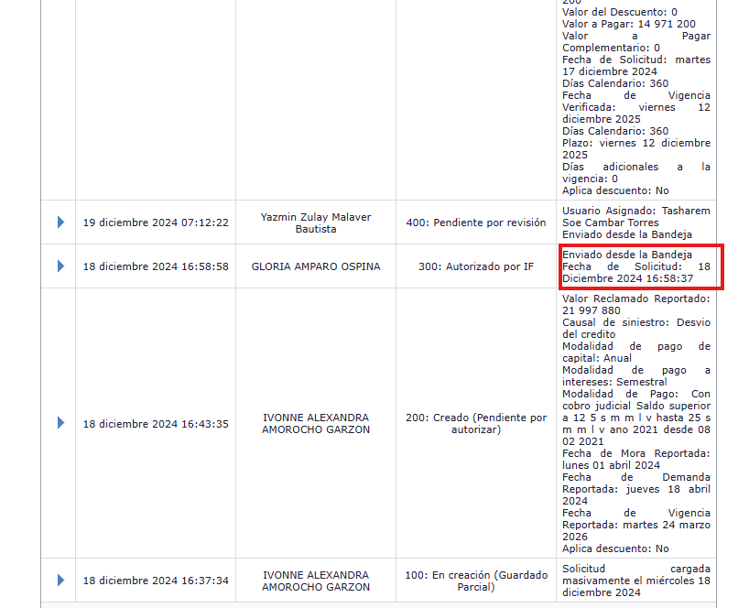
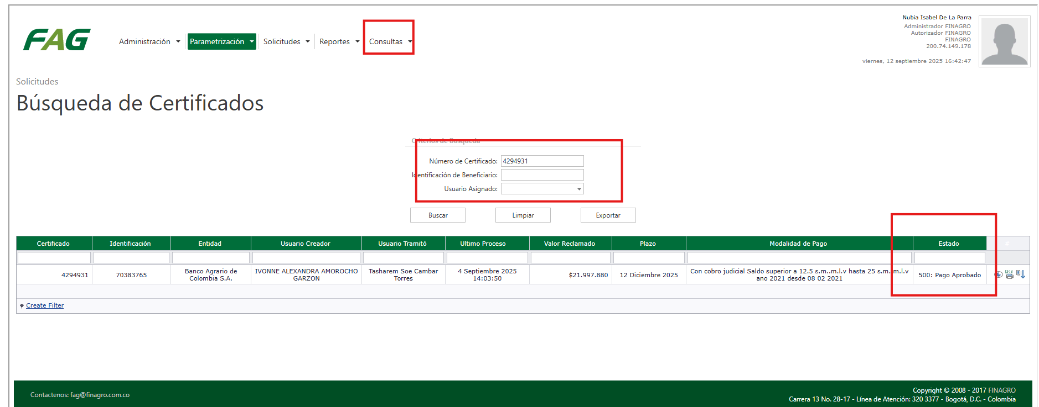
Trazabilidad
Consulta y en que estado del proceso se encuentra el trámite.

Slide 13
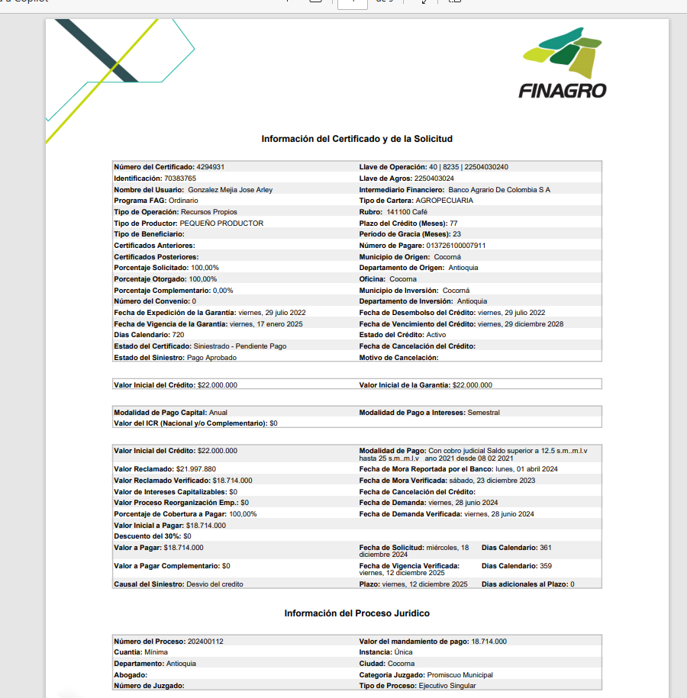
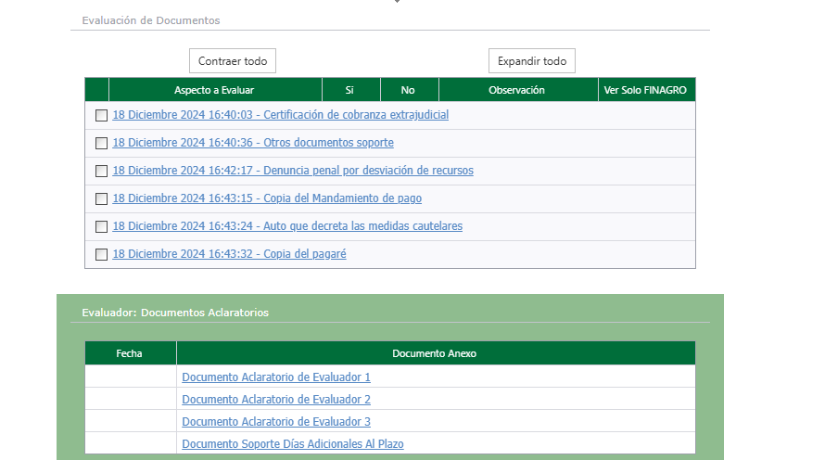
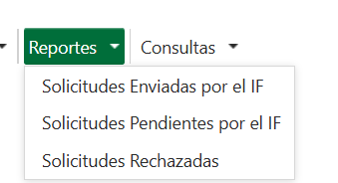
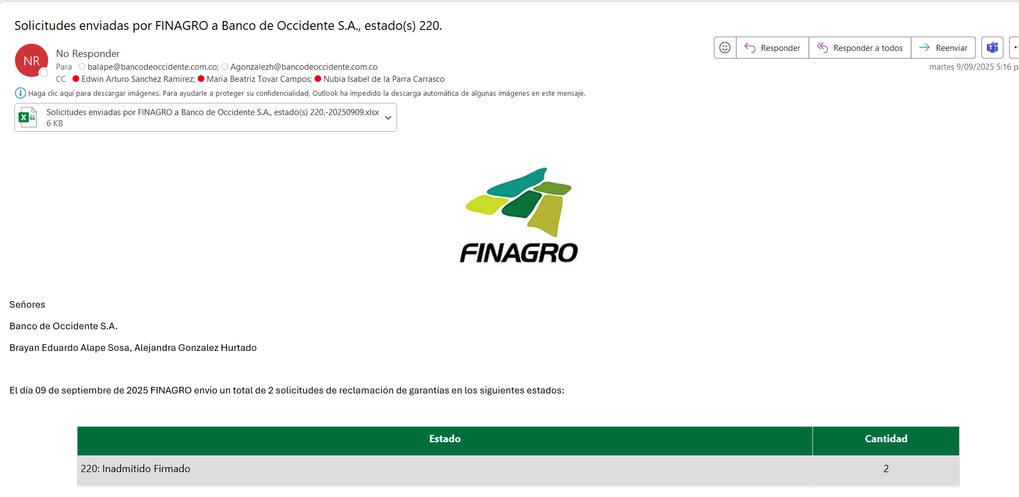
La solicitud de la reclamación se puede exporta en XLXS o PDF.
Acceder al repositorio de documentos.
Correos electrónicos de notificación .

Slide 14
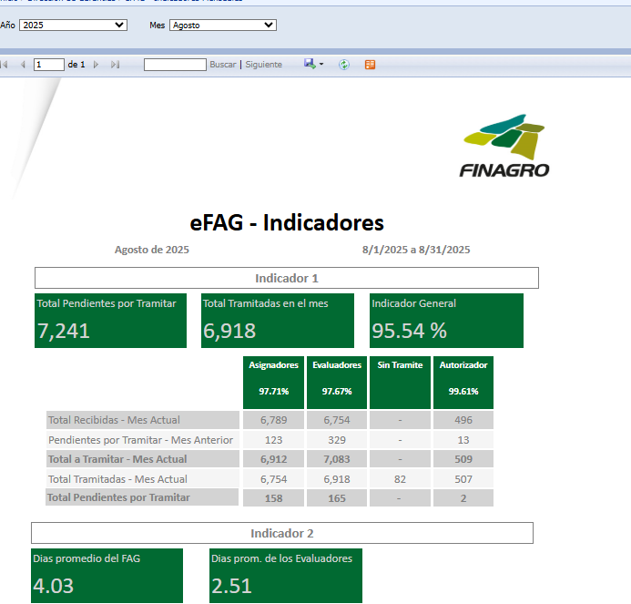
Información de Indicadores
La validación y trámite de documentos tiene un tiempo de ejecución promedio de 4 días
El FAG pagó en 2024 es del 99% de las garantías que le reclamaron. 80.800 cantidad y valor pagado de U$D 160.840
FAG paga en promedio en 10 días contados desde la reclamación.

Slide 15
Retos
01
Automatización a gran escala en la asignación de Solicitudes en Reclamación a los evaluadores.
02
Evaluador Automático de las modalidades
Saldo En Mora Hasta U$D 356
Saldo En Mora Superior A U$D 356 Hasta U$D 4.448
03
Reemplazar Documentos Reglamentarios por Textos determinados para validación.

Slide 16

¡Gracias!

